Slide 1
ԼՈԳՈՊԵԴԻ ԴԵՐՆ ՈՒ ԳՈՐԾՈՒՆԵՈՒԹՅՈՒՆԸ
ՆԱԽԱԴՊՐՈՑԱԿԱՆ ՈՒՍՈՒՄՆԱԿԱՆ ՀԱՍՏԱՏՈՒԹՅՈՒՆՈՒՄ
Երևան, Քաջազնունի 12
Տեղեկատու՝ +37410 559536
Թեժ գիծ՝ +37410 559536
hmk.am
https://www.facebook.com/hmkyerevan
info.hmkentron@gmail.com

Slide 2
Վարժություն 1․
Ծանոթացում`«Ցանկությունների խճանկար»
15 րոպե
Նշեք մեկ կարևոր նպատակ, որ ցանկանում եք իրականացնել:
Նշեք իրավիճակ, որի համար երախտապարտ եք:
Նշեք նյութական կամ ոչ նյութական արժեք, որ ուզում եք ունենալ:
Նշեք վայր, որ կուզենայիք մեկնել:
Նշեք երևույթ, որ Ձեզ ուրախացնում է:

Slide 3
ՍԿԶԲՈՒՆՔՆԵՐ ԵՎ ԿԱՆՈՆՆԵՐ
Հրահանգ` Նշե՛ք այն կանոններն ու սկզբունքները, որոնց անհրաժեշտ է հետևել՝ աշխատանքներն արդյունավետ իրականացնելու համար:

Slide 4
Դասընթացի նպատակն է.
Ընդլայնել լոգոպեդների գիտելիքները նախադպրոցական ուսումնական հաստատությունում իրենց գործառույթների և դերի վերաբերյալ։
Ծանոթացնել մասնագետներին ընդունված ձևաթղթերի և դրանց վարման կարգի հետ։
Ձևավորել սաների, ծնողների և մանկավարժական աշխատողների հետ համագործակցելու գործնական և արդյունավետ ռազմավարություններ։

Slide 5
Գիտելիքների նախնական ստուգում
10 րոպե
Հրահանգ` Լրացրեք Ձեզ տրամադրված նախաթեստի օրինակը: Հիշե՛ք, ճիշտ պատասխանը միայն մեկն է։

Slide 6
Լոգոպեդի աշխատանք և
նախադպրոցական կրթության պետական կրթական չափորոշիչ
ՀՀ կառավարության 2021 թվականի մայիսի 13-ի N 744-Ն որոշում
Վերոնշյալ կարողունակություններն իրացվում են․
Նախադպրոցական տարիքի երեխաների կրթության բովանդակության զարգացման հինգ ոլորտներում․
Չափորոշչային վերջնարդյունքներն ուղղված են ներքոնշյալ 9-ը կարողունակությունների ձևավորմանը
1) լեզվական և հաղորդակցական կարողունակություն.
2) ճանաչողական և շարժառիթային (մոտիվացիոն) կարողունակություն.
3) ինքնաճանաչողական և սոցիալական կարողունակություն.
4) ժողովրդավարական և քաղաքացիական կարողունակություն.
5) թվային և մեդիա կարողունակություն.
6) մշակութային կարողունակություն.
7) մաթեմատիկական և տեխնիկական կարողունակություն.
8) տնտեսական կարողունակություն.
9) ֆիզիկական կուլտուրայի և առողջության պահպանմանը միտված կարողունակություն:
1) շարժողական.
2) խոսքի և հաղորդակցական.
3) իմացական.
4) հուզական, սոցիալ-անձնային.
5) ինքնասպասարկման, անվտանգության, առողջ ապրելակերպի
Ծրագրային բաղադրիչներում
1) Խոսքի զարգացում.
2) Ինձ շրջապատող աշխարհը.
3) Մաթեմատիկական տարրական պատկերացումներ.
4) Երաժշտություն.
5) Կերպարվեստային գործունեություն և կառուցողական աշխատանք.
6) Ֆիզկուլտուրա

Slide 7
Գործնական աշխատանք 1․
20 րոպե
Հրահանգ`
Խմբերում քննարկեք նախադպրոցական ուսումնական հաստատության հատուկ մանկավարժի (լոգոպեդ, սուրդոմանկավարժ, տիֆլոմանկավարժ, օլիգոֆրենոմանկավարժ) պաշտոնային պարտականությունները։
Առաձնացրեք բոլոր այն գործառույթները, որոնք դուք իրականացնում եք։
Նշեք գործառույթներ, որոնք դուք իրականացնում եք, սակայն ներառված չեն պաշտոնի նկարագրում։
Նախադպրոցական ուսումնական հաստատությունների մանկավարժական աշխատողների անվանացանկ և պաշտոնների նկարագրեր, 2024 թվականի մարտի 27-ի N 20-Ն հրաման

Slide 8
Եթե ես լոգոպեդ եմ, ապա
Պետք է ունենամ գիտելիքներ
«Նախադպրոցական կրթության մասին»,
Պետք է ունենամ
կազմակերպչական ունակություններ,
Պետք է լինեմ
հոգատար, արդարամիտ, հանդուրժող, համբերատար, ճկուն, ստեղծագործ, նախաձեռնող
«Երեխայի իրավունքների մասին» օրենքների,
այլընտրանքային հաղորդակցման մեթոդների, սարքավորումների և աջակցող սարքերի կիրառելիության,
անվտանգության, սովորողների կյանքի և առողջության պահպանման կանոնների վերաբերյալ:
պլանավորելու և փոփոխվող իրավիճակներում արագ կողմնորոշվելու և համապատասխան որոշումներ կայացնելու հմտություններ,
վստահություն ձևավորելու, թիմում արդյունավետ հարաբերություններ հաստատելու և համագործակցելու կարողություն:
Նախադպրոցական կրթության պետական կրթական չափորոշիչի,
Հատուկ մանկավարժության տեսության և մեթոդիկայի, հոգեբանության, տարիքային ֆիզիոլոգիայի հիմունքների վերաբերյալ,
«Նախադպրոցական ուսումնական հաստատության օրինակելի կանոնադրության»,
համակարգչով և ժամանակակից այլ տեխնիկայով աշխատելու հմտություններ,

Slide 9
Նախապատրաստական աշխատանքներ և պլանավորում
Սաների խոսքի և հաղորդակցման կարողութ
յունների և դժվարությունների բացահայտում,
առաջընթացի գնահատում
Խոսքի հետազոտություն
Կանխարգելիչ աշխատանքներ
Շտկող աշխատանքներ
Զարգացնող աշխատանքներ
Անհատական ուսուցման և զարգացման պլանավորման գործընթաց
Խորհրդատվություններ, իրազեկող և լուսավորչական աշխատանքներ
Փաստաթղթեր, հաշվետվություններ
Այլ աշխատանքներ
Լոգոպեդի տարեկան աշխատանքային ԾՐԱԳԻՐ

Slide 10
Կարևոր գործոններ, որոնք պետք է հաշվի առնել աշխատանքային պլանը մշակելիս՝
Լոգոպեդի տարեկան ԱՇԽԱՏԱՆՔԱՅԻՆ ՊԼԱՆ
նախադպրոցական ուսումնական հաստատության տեսակը (մսուր, մսուր մանկապարտեզ, մանկապարտեզ, նախակրթարան, կենտրոն),
տնօրենության կողմից առաջադրված ռազմավարական նպատակները,
տվյալ հաստատության մանկավարժական, մասնագիտական և ծնողական համայնքների կարիքները,
սեփական մասնագիտական դիտարկումները և հետազոտության արդյունքները

Slide 11
Լոգոպեդի կողմից իրականացվող աշխատանքների դասակարգում
Ըստ նպատակի
Ըստ շահառուների
Ըստ գործունեության տեսակի
Խոսքի և հաղորդակցման խանգարումների կանխարգելում
Երեխաներ
Դիտարկում
Ծնողներ
Հետազոտում
Խոսքի խանգարումների հայտնաբերում
Մանկավարժներ
Կանխարգելում
Խոսքի խանգարումների հաղթահարում
Շտկում
Մասնագետներ
Զարգացում
Վարչակազմ
Ըստ աշխատանքների պլանավորման
Խորհրդատվական, իրազեկող, լուսավորչական
Ըստ աշխատանքների կազմակերպման ձևի
Փաստաթղթավորում և հաշվետվողականություն
Պլանավորվող
Անհատական
Չպլանավորվող
Խմբային

Slide 12
Կարևոր կետեր ՆՈՒՀ-ի լոգոպեդի արդյունավետ աշխատանքի համար
Խոսքային բարենպաստ միջավայրի ստեղծում, կազմակերպում
Անհատական մոտեցում
Շարունակական մասնագիտական զարգացում
Միջմասնագիտական համագործակցություն
Ծնողների ակտիվ ներառում

Slide 13
Դիտարկում
Խոսքի և հաղորդակցման կարողություննե­րի և դժվարութ­յունների բացահայտում, առաջընթացի գնահատում
Խոսքի հետազոտություն

Slide 14
Ինքնաբուխ կամ պլանավորված դիտարկումները
Շարունակական դիտարկումներ
Դիտարկման սկզբունքները
Դիտարկման ընթացքում տեսաձայնագրության կիրառում
Դիտարկում
Էթիկական նորմերի պահպանում դիտարկման ընթացքում
Դիտարկման հնարավոր դժվարությունների, ռիսկերի գնահատում
Պասիվ դիտարկում
Ակտիվ դիտարկում

Slide 15
Խոսքի հետազոտություն
4 Եզրափակիչ փուլ
3 Տարբերակման փուլ
1 Նախնական
/կողմնորոշման/ փուլ
2 Հիմնական փուլ
Համալիր մոտեցում
Ամբողջականություն և համակարգվածություն
Անհատական մոտեցում

Slide 16
Գործնական աշխատանք 2․
20 րոպե
Հրահանգ՝ Խմբի ներսում մշակե՛ք և ներկայացրե՛ք լոգոպեդի կողմից կիրառվող խոսքի հետազոտման քարտի օրինակելի տարբերակ։

Slide 17
ԽՈՍՔԻ ՀԵՏԱԶՈՏՄԱՆ ՔԱՐՏ
Խոսքի զարգացման պատմություն
Արտաբերական ապարատ
Խոսքի առանձնահատկություններ
Կապակցված խոսք
Խոսքի իմաստային ընկալում
Գրավոր խոսք
Խոշոր և մանր շարժունակություն
Ձայնի և շնչառության առանձնահատկություններ

Slide 18
Դեպքի քննարկում
Մտագրոհ
Վահեն 3,5 տարեկան է: Սկսել է խոսել որոշակի դադարներով: Նրան հասկանալը դժվար է, քանի որ անընդհատ կրկնում է հնչյուններ և առանձին բառեր: Ծնողները համբերատար սպասում են, թե երբ նա կարտաբերի այն, ինչ ուզում է ասել: Հայրը սկսում է անհանգստանալ, քանի որ Վահեն 3 ամիս է, ինչ կակազում է: Նա մտահոգված է, որ այդ խնդիրը կուղեկցի երեխային ամբողջ կյանքի ընթացքում, քանի որ նա ունեցել է դասընկեր, ով ուներ նմանատիպ խնդիր և ենթարկվում էր բուլինգի:
Հարց՝ արդյո՞ք երեխայի մոտ առկա է կակազություն

Slide 19
Խոսքային բարենպաստ միջավայրի կազմակերպում,
խոսքի զարգացման հետ կապված հնարավոր ռիսկերի և խնդիրների վաղ հայտնաբերում,
բառապաշարի ընդլայնում, հնչյունների ճիշտ արտասանության և խոսքի բառաքերականական կառույցների զարգացում,
լսողական ընկալման զարգացում,
խոսքի ռիթմի և տեմպի զարգացում,
շրջապատի հետ երեխաների արդյունավետ հաղորդակցման կարողության բարելավում,
իմացական, սոցիալ-հուզական ոլորտների զարգացում։
Կանխարգելիչ աշխատանքներ

Slide 20
Խոսքային բարենպաստ միջավայր
Ֆիզիկական միջավայրի կազմակերպում
անվտանգ, հարմարավետ տարածք
պատկերազարդ նյութեր
խաղալիքներ և դիդակտիկ պարագաներ
Հուզական միջավայրի ապահովում
ջերմ, հանդուրժող մթնոլորտ
Մանկավարժական մոտեցումներ
հարցադրումների, երկխոսությունների խրախուսում
համբերատար վերաբերմունք
էկրանների, գաջեթների սահմանափակում բացառում
Աշխատանք ծնողների հետ
ապահով միջավայր համարձակ արտահայտվելու համար
խմբային քննարկումներ
դերային խաղերի կիրառում
գործողությունների խոսքայնացում
․ ․ ․
համատեղ խաղեր
գործողությունների խոսքայնացում
․ ․ ․
․ ․ ․
․ ․ ․

Slide 21
Ռիսկի խմբեր
Կենսաբանական
նախածննդյան կամ հետծննդյան բարդություններ
գենետիկական նախադրյալներ
շարժողական զարգացման ուշացում
Հոգեբանական և ճանաչողական
զարգացման ուշացում
մտավոր զարգացման խանգարումներ
Սոցիալական
խոսքային անբարենպաստ միջավայր
երկլեզու կամ բազմալեզու միջավայր
Այլ ռիսկային գործոններ
էմոցիոնալ խանգարումներ
հաճախակի հիվանդություններ

Slide 22
Իրականացվում են, երբ՝
Շտկողական աշխատանքներ
խոսքը չի համապատասխանում տարիքային չափանիշներին,
խոսքային խնդիրները չեն հանդիսանում լեզվին չտիրապետելու պատճառ,
խոսքային խնդիրները պայմանավորված են հոգեֆիզիոլոգիական մեխանիզմների խնդիրների, ուշացումների հետ,
խոսքային խանգարումներն ունենում են բացասական ազդեցություն երեխայի հետագա հոգեկան զարգացման վրա,
խոսքային խանգարումներն ունենում են կայուն բնույթ՝ հաճախ ինքուրույն չեն անցնում։

Slide 23
Աշխատանքների ուղղությունները
արտաբերական ապարատի մարզում,
հնչարտաբերման խնդիրների շտկում,
հնչյունահնչույթային գործընթացների շտկմանն ուղղված աշխատանքներ (վերլուծություն, hամադրություն, տարբերակում),
ձայնի և շնչառության առանձնահատկությունների շտկում (ձայնի ուժգնություն, երանգ, առոգանություն, մեղեդայնություն, շնչառություն),
խոսքի առանձնահատկությունների շտկում (խոսքային ստերիոտիպեր, էխոլալիաներ, տեմպ և ռիթմ, ջղաձգումներ, խոսքի կիրառում որպես հաղորդակցման միջոց և այլն),
խոսքի իմաստային ընկալում (պարզ, բարդ հրահանգների ընկալում, գործողությունների ընկալում, պարզ, բարդ սյուժեի ընկալում և այլն),
գրավոր խոսքի խանգարումների շտկում,
կապակցված խոսքի զարգացում,
խոշոր և մանր շարժունակության զարգացում:

Slide 24
ԽՈՍՔԱՅԻՆ ԽԱՆԳԱՐՈՒՄՆԵՐԸ
 | 1
 | Ֆիզիոլոգիական
 | դժվարությունները նկատվում են միայն երեխաների մոտ և համարվում են օրինաչափ երևույթներ
 | 2
 | Ախտաբանական
 | խոսքի հաստատուն խանգարումներն են, որոնք չեն համապատասխանում խոսողի տարիքին և ինքնուրույն չեն վերանում` հաղթահարման համար պահանջելով շտկողական աշխատանքներ

Slide 25
Զարգացնող աշխատանքներն ուղղված են երեխաների խոսքի և հաղորդակցման հմտությունների ընդհանուր զարգացմանը
Զարգացնող աշխատանքներ
խոսքի արտաբերման և մտքերի արտահայտման հմտությունների զարգացում,
արտաբերական ապարատի մկանների զարգացում,
շփման հմտությունների զարգացում,
ոչ խոսքային, այլընտրանքային հաղորդակցման հմտությունների զարգացում։

Slide 26
Լոգեպեդական աշխատանքներն ըստ կազմակերպման ձևի
Անհատական
Խմբային
Անհատական աշխատանքներ կազմակերպելիս կարևոր է հաշվի առնել
Խումբ կազմելիս և խմբային աշխատանքներ կազմակերպելիս կարևոր է հաշվի առնել
Աշխատանքային միջավայրը
Երեխայի առավել ակտիվ և ընկալունակ ժամանակն օրվա ընթացքում
Անձնային առանձնահատկությունները
Խոսքի խանգարման տեսակը
Աշխատանքի նպատակը
Երեխաների տարիքը և զարգացման առանձնահատկությունները
Գրաֆիկը և աշխատանքի տևողությունը
Հաճախականությունը, ժամկետները

Slide 27
ՆՈՒՀ-ի լոգոպեդի աշխատանքի կազմակերպման քայլերը կրթության զարգացման առանձնահատուկ պայմանների կարիք ունեցող երեխաների հետ
Կրթության առանձնահատուկ պայմանների կարիքի գնահատում ՏՄԱԿ-ի կողմից (ուսումնառության զարգացման արդյունքների ամփոփ նկարագիր)
Աջակցության տրամադրում ՆՈՒՀ-ի լոգոպեդի կողմից
ԱՈՒԶՊ-ի մշակում
Դիտարկում, խոսքի հետազոտություն
Լոգոպեդի իրականացրած աշխատանքների գրանցում
Անհատական ուսուցման և զարգացման պլանի գնահատում

Slide 28
Խորհրդատվական, իրազեկող, լուսավորչական աշխատանքներ
Անհատական և/կամ խմբային խորհրդատվություններ ծնողների, վարչական և մանկավարժական աշխատողների համար,
կոնկրետ թեմաների կամ խնդիրների վերաբերյալ իրազեկող աշխատանքներ,
փորձի փոխանակմանն ուղղված քննարկումներ այլ մասնագետների և մանկավարժների հետ,
սեմինարներ ծնողների, վարչական և մանկավարժական աշխատողների համար,
այլ ․․․

Slide 29
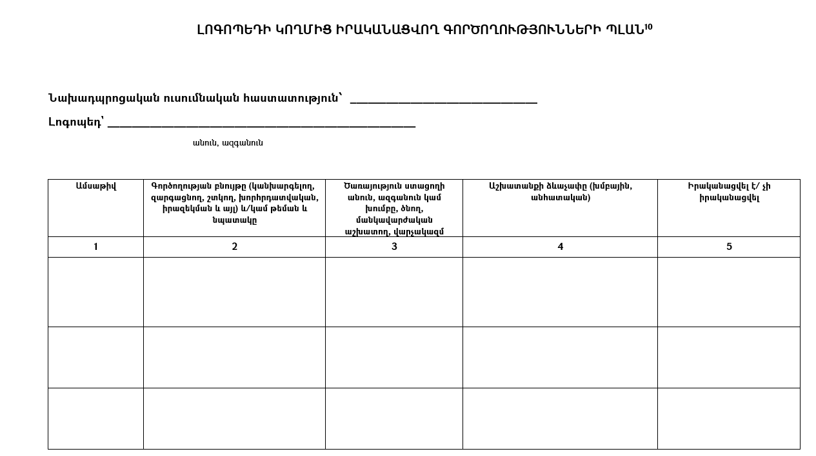
ԼՈԳՈՊԵԴԻ ԻՐԱԿԱՆԱՑՐԱԾ ԱՇԽԱՏԱՆՔՆԵՐԻ
ԳՐԱՆՑՄԱՆ ԹԵՐԹԻԿ

Slide 30
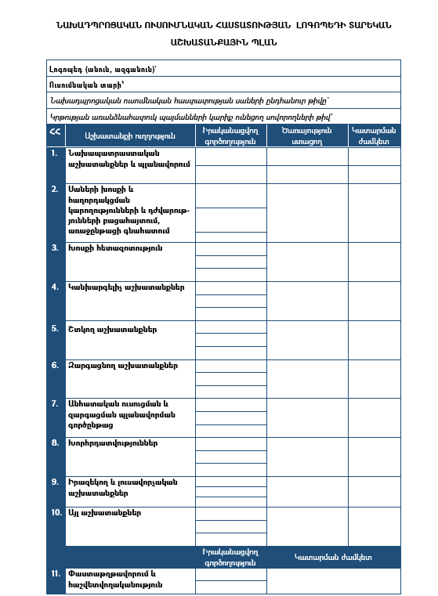
Գործնական աշխատանք 3․
20 րոպե
Հրահանգ՝ Խմբի ներսում քննարկե՛ք և մշակե՛ք նախադպրոցական ուսումնական հաստատության լոգոպեդի տարեկան աշխատանքային պլանը՝ օգտվելով տարեկան աշխատանքային ծրագրից։

Slide 31
Տարբեր ուղղություններով իրականացված գործողությունների վերաբերյալ հաշվետվություն ներկայացվում է առնվազն մեկ անգամ՝ տվյալ ուսումնական տարվա ավարտին։
Իրականանացված աշխատանքների հաշվետվետվողականություն
Երեխաների առաջընթացի գնահատում
Ծառայությունների արդյունավետության վերլուծություն
Հետագա ռազմավարությունների վերանայում և բարելավում
Հաշվետվողականություն ղեկավարության առջև
Իրավական պահանջներ և ստանդարտներին համապատասխանություն

Slide 32
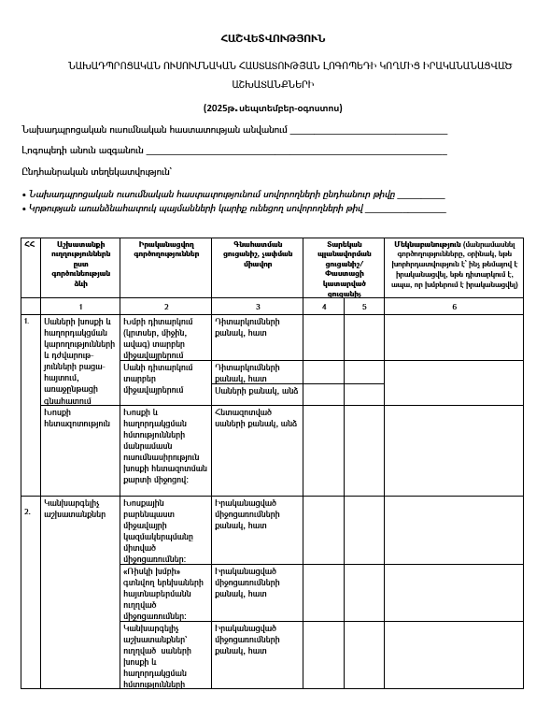
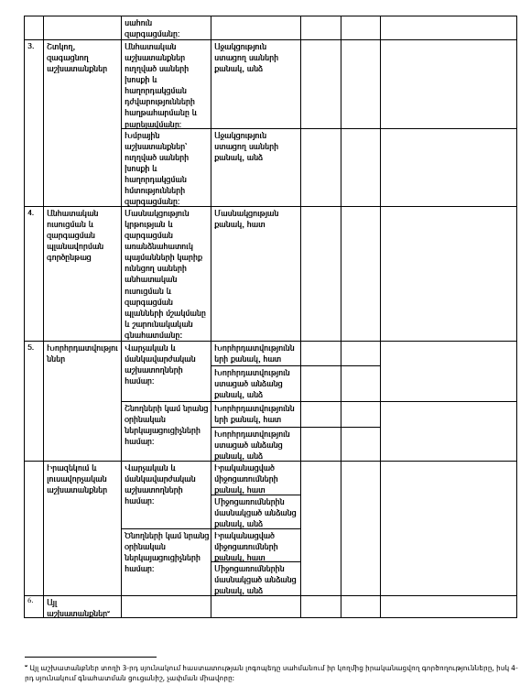

Slide 33
Նախադպրոցական ուսումնական հաստատության լոգոպեդի աշխատանքի ընթացքում կիրառվող ձևաթղթեր
 | ԼՈԳՈՊԵԴԻ ՏԱՐԵԿԱՆ ԾՐԱԳԻՐ
 | ԼՈԳՈՊԵԴԻ ՏԱՐԵԿԱՆ ՊԼԱՆ
 | ԽՈՍՔԻ ՀԵՏԱԶՈՏՄԱՆ ՔԱՐՏ
 | ՄԱՍՆԱԳԵՏԻ ՕՐԱԳԻՐ
 | ՀԱՇՎԵՏՎՈՒԹՅՈՒՆ

Slide 34
Ես հարց ունեմ...

Slide 35
Գիտելիքների ամփոփիչ ստուգում
10 րոպե
Հրահանգ` Լրացրեք Ձեզ տրամադրված վերջնաթեստի օրինակը: Հիշե՛ք, ճիշտ պատասխանը միայն մեկն է։

Slide 36
Դասընթացի արդյունավետության գնահատում
Գիտելիք
Ձեռք բերում
Զգացողություն
ԻՆՉ ԿՏԱՆԵՄ ԱՅՍ ԴԱՍԸՆԹԱՑԻՑ
Տպավորություն

Slide 37
Շնորհակալություն

